Slide 1
SISTEMA DE COMANDO DE INCIDENTES
GERÊNCIA DE RECURSOS – 3 h/a

Slide 2
OBJETIVOS
Definir o que é um recurso;
Explicar o processo de utilização dos recursos;
Explicar o processo de gerenciamento dos recursos.

Slide 3
DEFINIÇÃO
Recursos são definidos como pessoal, equipes, equipamentos, suprimentos e instalações disponíveis ou potencialmente disponíveis para serem utilizadas no apoio ao gerenciamento do incidente ou nas atividades operacionais de resposta.

Slide 4
RECURSOS
Viatura para incêndio.
Salvamento.
Transporte de carga.
CLASSE
FUNÇÃO
Capacidade de trabalho.
Capacidade de carga.
Número de pessoas.
TIPO
CAPACIDADE

Slide 5
CATEGORIA DOS RECURSOS
Recurso Único.
Equipe de Intervenção.
Força Tarefa
CATEGORIA
Combinações de equipamento e pessoal.

Slide 6
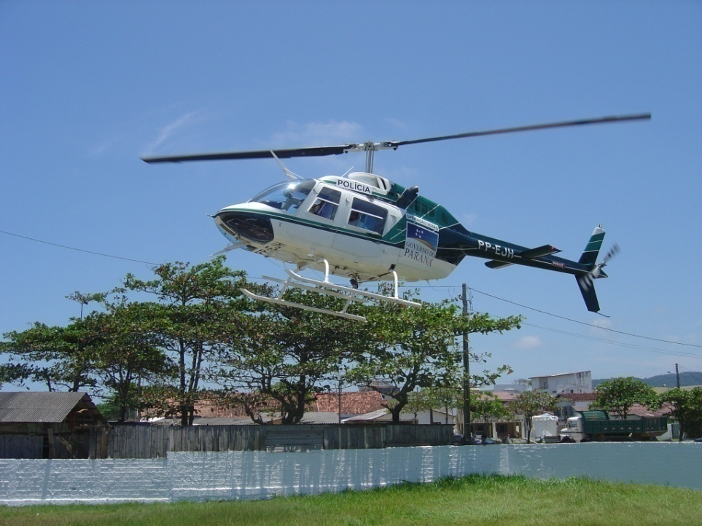
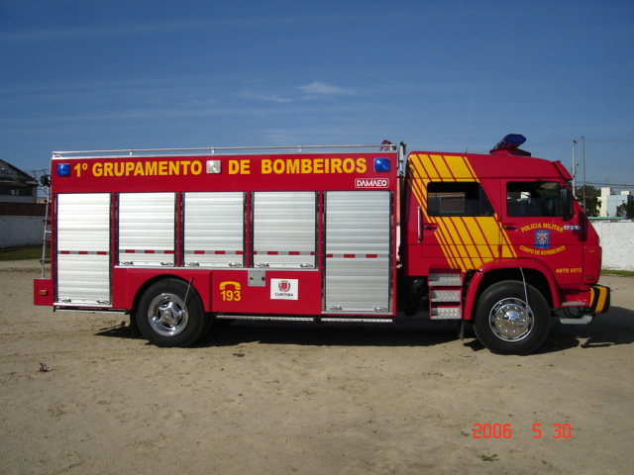
RECURSO ÚNICO
É um equipamento e seu complemento em pessoal que pode ser designado para uma ação tática em um incidente. O responsável é um líder.

Slide 7
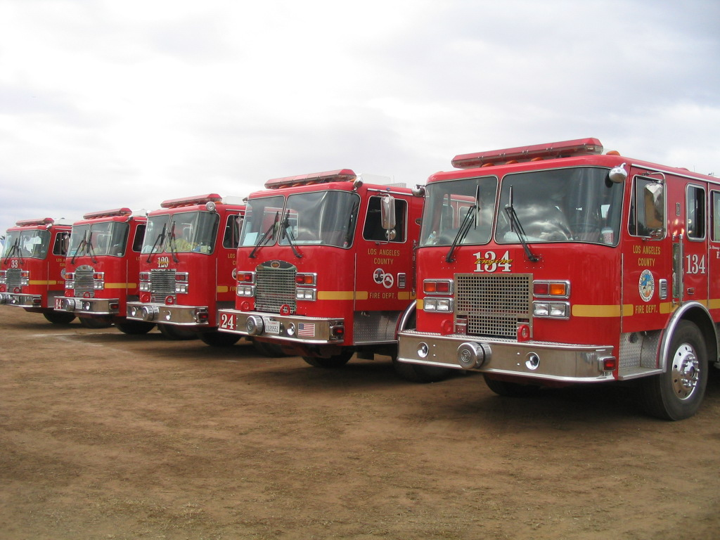
EQUIPE DE INTERVENÇÃO
É o conjunto de recursos únicos da mesma classe e tipo, com um só líder e comunicações integradas. Esta equipe deve estar atuando dentro de uma mesma área geográfica, sendo respeitado o alcance de controle.

Slide 8
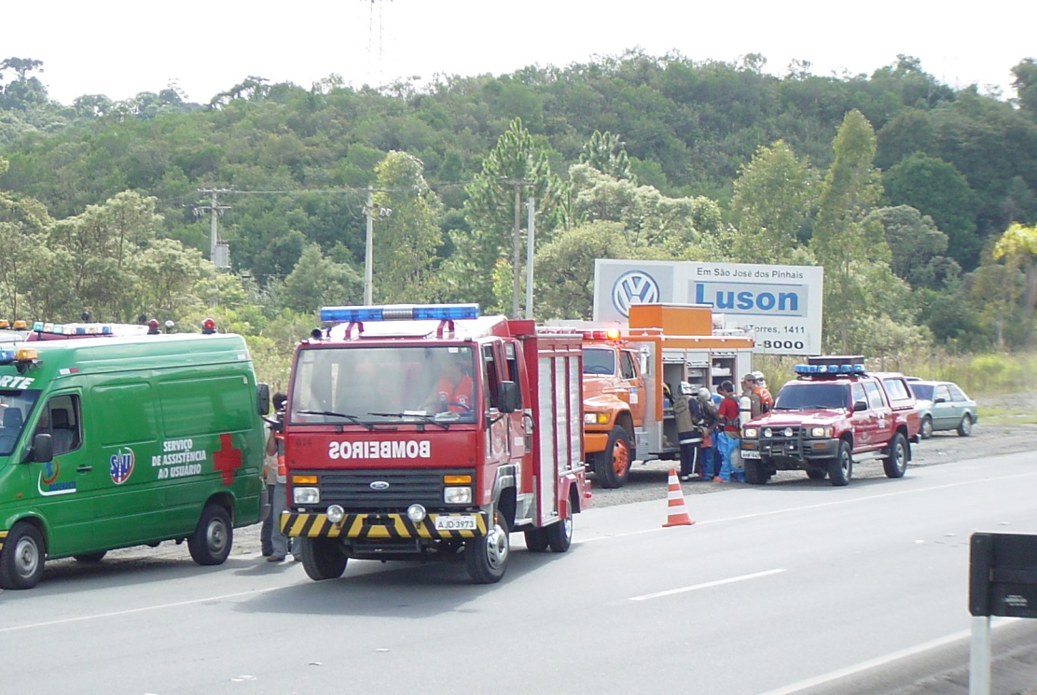
FORÇA TAREFA
É qualquer combinação de recursos únicos de diferentes classes e ou tipos, sendo constituída para uma necessidade operacional particular, devendo ter um só líder e comunicações integradas.

Slide 9
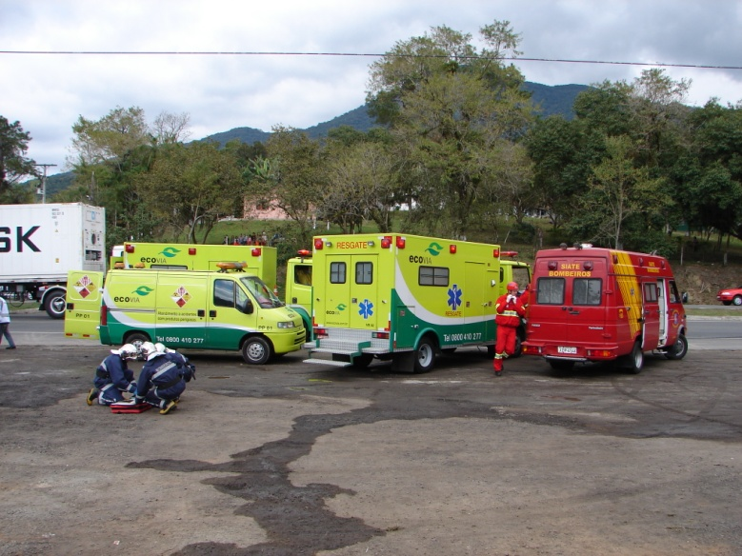
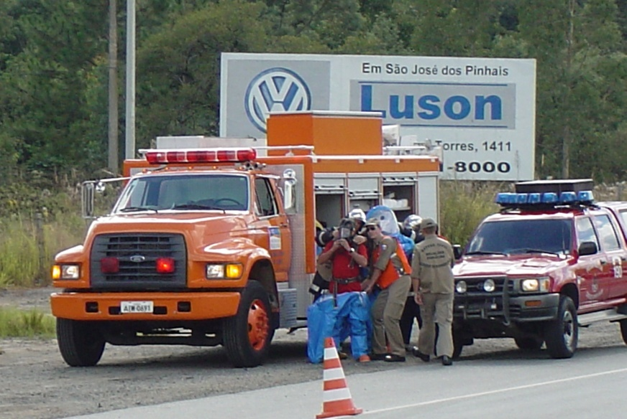
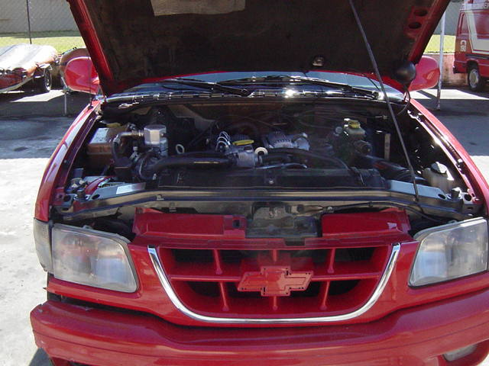
ESTADO DOS RECURSOS
DISPONÍVEIS
DESIGNADOS
INDISPONÍVEIS

Slide 10
GERÊNCIA DE RECURSOS
A utilização correta dos recursos no incidente se torna fundamental para o cumprimento dos objetivos estabelecidos pelo Comandante do Incidente.

Slide 11
GERÊNCIA DE RECURSOS
Passos a serem seguidos:
Estabelecimento da necessidade de recursos para resposta ao incidente;
Estabelecimento de um processo coordenado de solicitação;
Registro (check in) dos recursos no incidente;
Emprego, ajuste e manutenção dos recursos, neste último caso somente se for necessário;
Desmobilização (check out) dos recursos quando estes não se fizerem mais necessários aos objetivos da resposta.

Slide 12
GERÊNCIA DE RECURSOS
Consideração fundamentais:
Direito de recusa;
O recurso se tornará disponível com o horário de chegada conhecido e registrado no incidente;
É necessária a sincronização constante das informações entre o Encarregado da Área de Espera e o Líder da Unidade de Recursos.

Slide 13
GERÊNCIA DE RECURSOS
Solicitação/Requisição:
Solicitação se refere a recursos internos ao incidente.
Requisição se refere a recursos que não estão diretamente envolvidos no incidente.

Slide 14
GERÊNCIA DE RECURSOS
Quem pede recursos?
Comandante do Incidente
Chefe da seção de logística
Chefe da seção de operações
Chefe da seção de planejamento

Slide 15
COMUNICAÇÕES
Rede de Comando - integra as funções básicas do SCI: Comando, Staff do Comando e Staff Principal.
Rede Tática - garantir a conversação dentro de um mesmo setor ou seção.
Rede Administrativa - destinada às comunicações ligadas ao apoio logístico.
Rede Terra-Ar - controle do tráfego aéreo.
Rede Ar-Ar - comunicação entre as aeronaves.
Rede Suporte Técnico - específica para AMUVIs.
Rede Estratégica - C.I. e autoridades.

Slide 16
COMUNICAÇÕES
SEJA BREVE, ESPECÍFICO E CLARO;
EVITE COMPORTAMENTOS DESCUIDADOS;
MANTENHA AS MENSAGENS ORIENTADAS PARA A EXECUÇÃO DAS TAREFAS;
SIGA O MODELO DA ORDEM.

Slide 17

COMUNICAÇÕES

Slide 18
STATUS DOS RECURSOS
Qual a melhor forma para demonstrar a informação de status dos recursos durante um incidente?

Slide 19
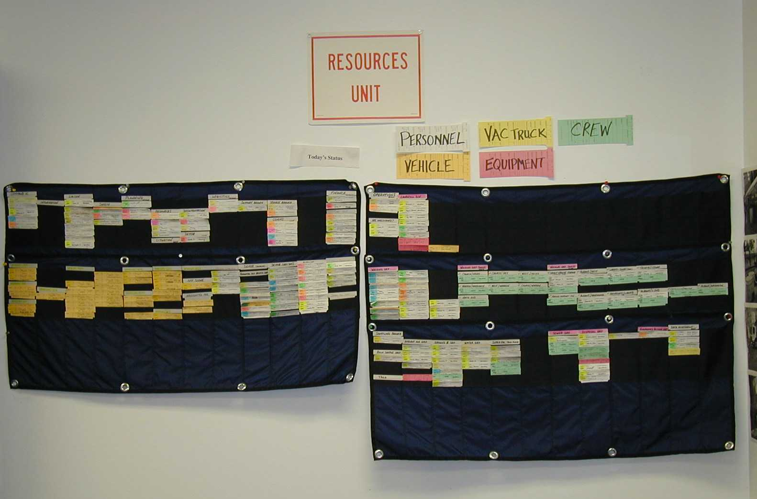
STATUS DOS RECURSOS
“T-Cards”
Computadores
Ímãs
Papelógrafo
Quadro branco

Slide 20
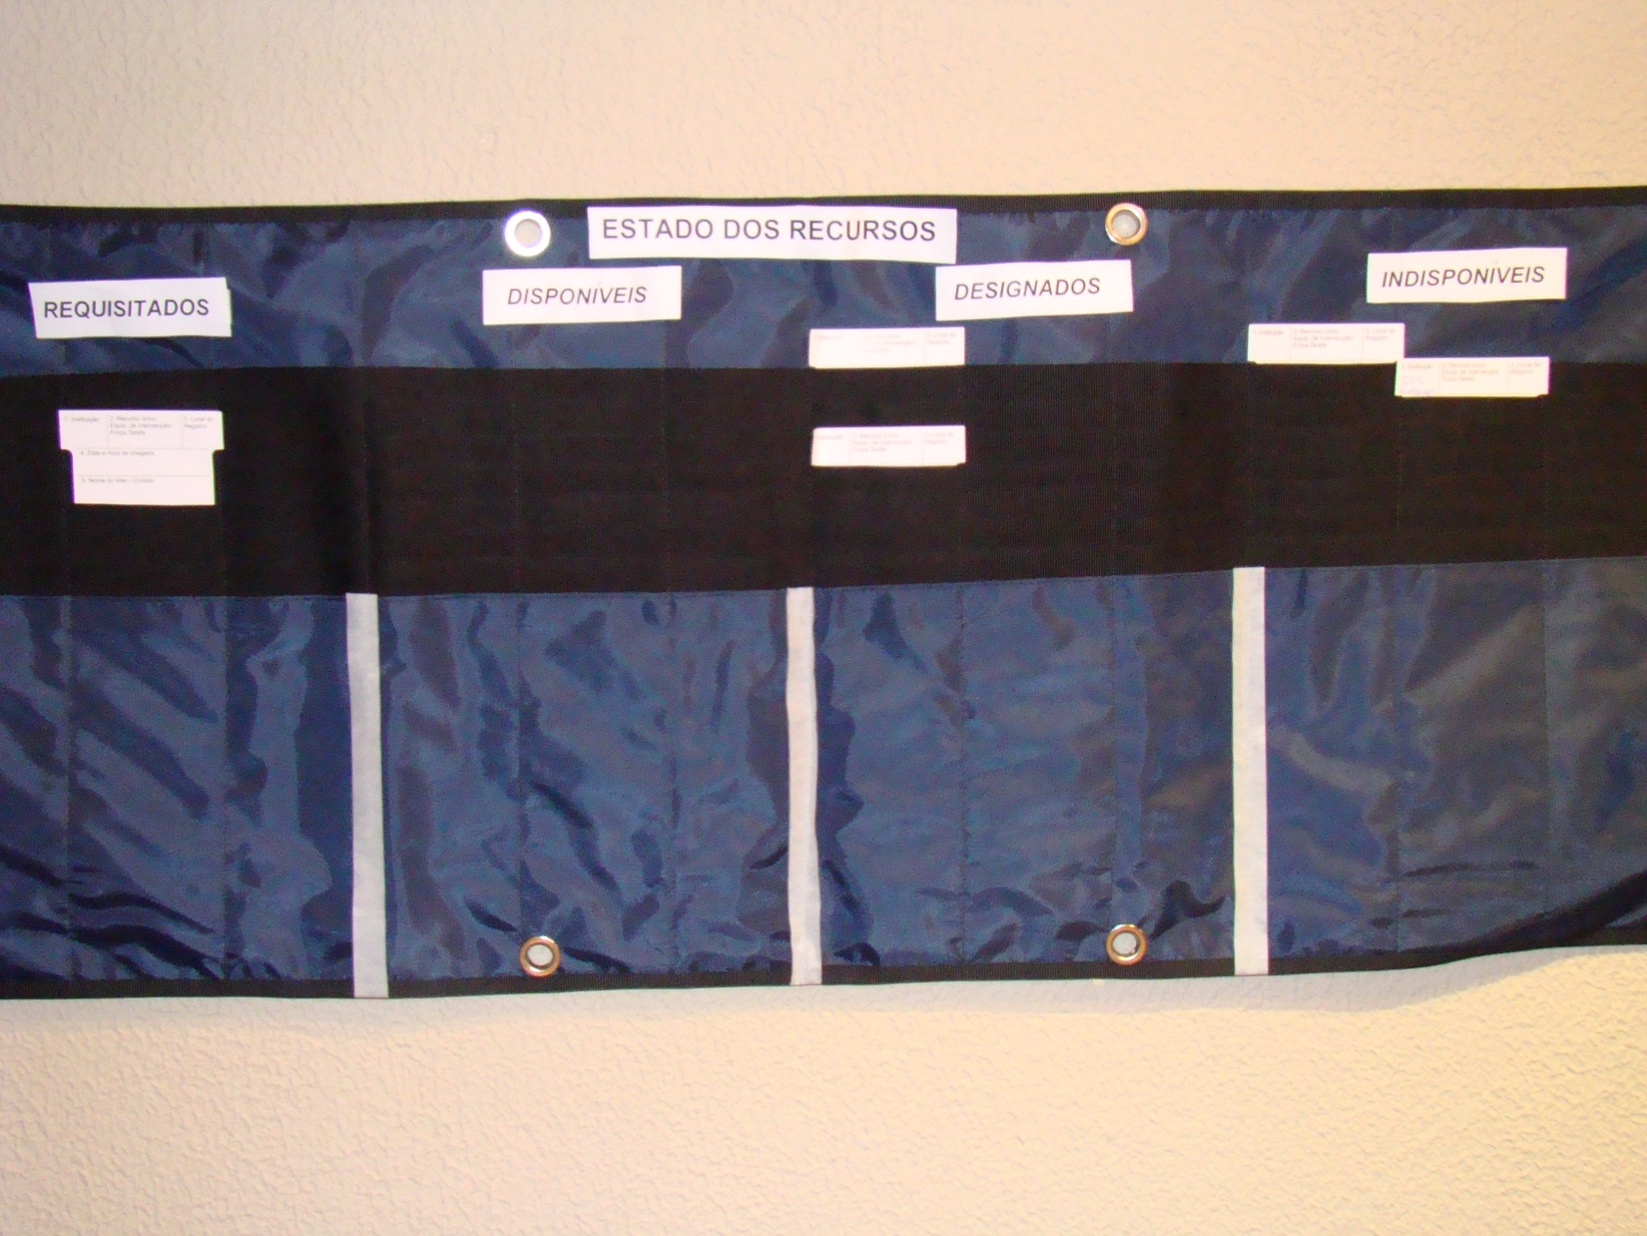
STATUS DOS RECURSOS

Slide 21
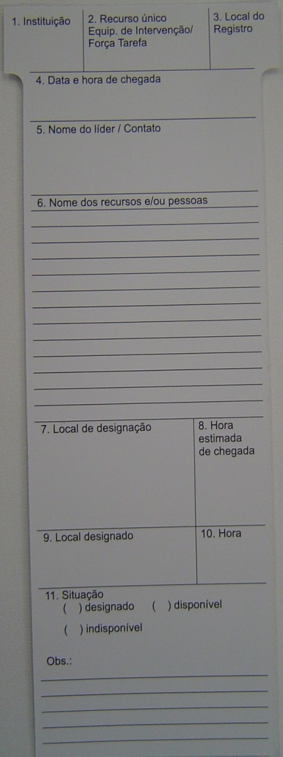
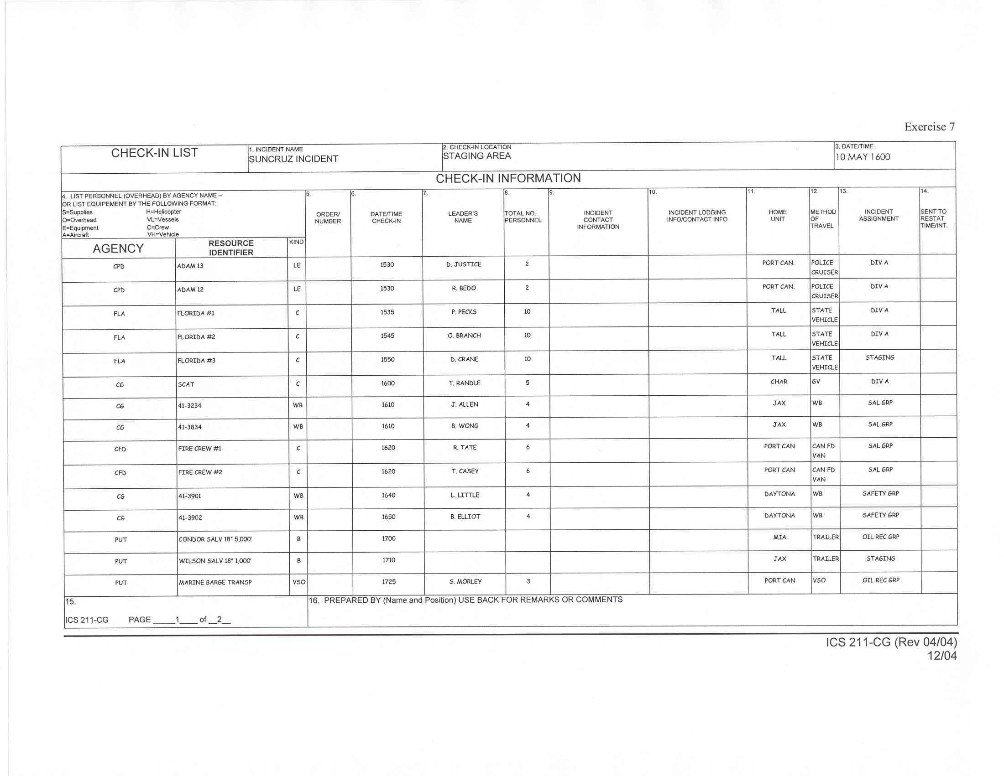
STATUS DOS RECURSOS
Registros do SCI 211 para o T- Card

Slide 22
GERÊNCIA DE RECURSOS
T-CARD (Cartão T)
Padrão adotado:
  T-Card Branco: Funções (Recursos Humanos);
  T-Card Amarelo: Equipamentos e Viaturas.

Slide 23
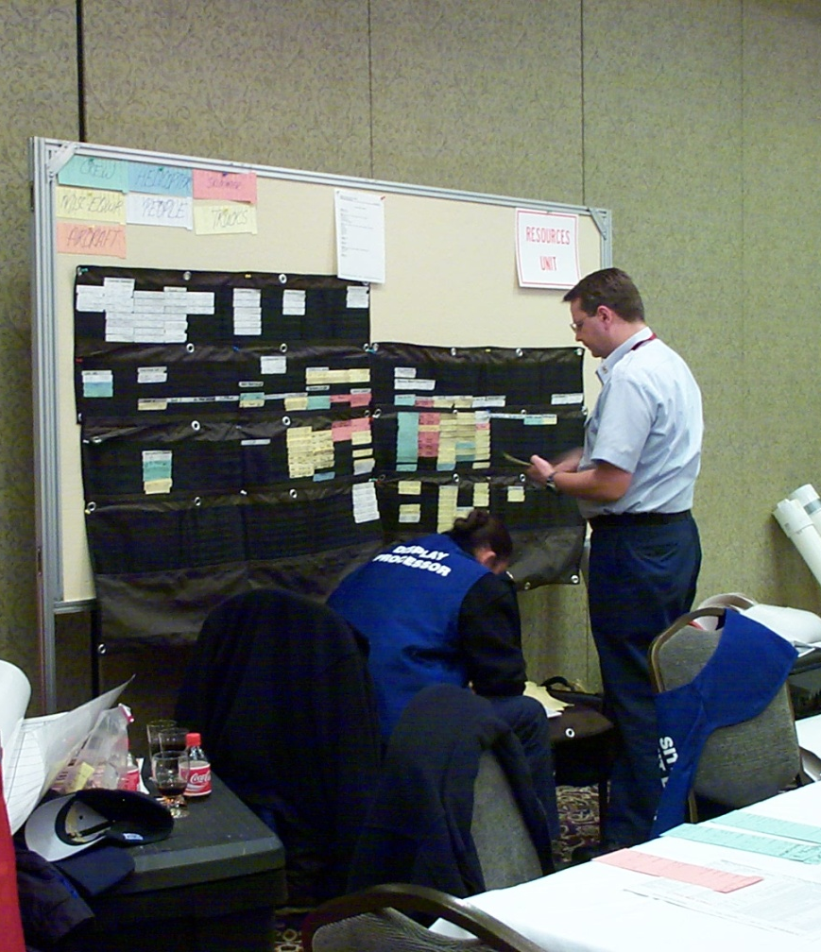
FINALIDADE DA UNIDADE DE RECURSOS
Manter o controle de todos os recursos existentes no incidente. (designados e não designados).

Slide 24
APLICAÇÃO
EXERCÍCIO
Às 10:00h um caminhão de transporte de combustível carregado de gasolina veio a colidir com um ônibus de transporte escolar com aproximadamente 38 crianças.Você como primeiro respondedor chega ao local com uma viatura do tipo resgate (ABTR), duas viaturas do tipo ambulância (AA) e uma viatura de policiamento (PM).
Estabeleça sua estrutura de resposta para esta situação

Slide 25
APLICAÇÃO
PROPOSTA DE RESPOSTA
C.I.
ABTR
AA
AA
PM

Slide 26
APLICAÇÃO
EXERCÍCIO
APOIO:
03 VTR AA
01 VTR PM
01 VTR DIRETRAN
02 VTR ABTR
Estabeleça sua nova estrutura de resposta.

Slide 27
APLICAÇÃO
PROPOSTA DE RESPOSTA
C.I.
F.T. RESGATE
E.I. APH
RECURSO ÚNICO P.P.
F.T. ISOLAMENTO E C.T.
ABTR
ABTR
AA
AA
AA
AA
ABTR
PM
PM
DIRETRAN

Slide 28
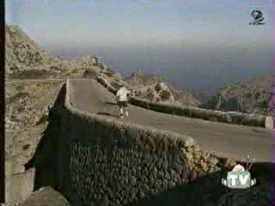
GERENCIAMENTO DE RECURSOS

Slide 29

Dúvidas

